Slide 1
보조사업관리
지자체 직접수행형 사업의
정산보고서
수정 매뉴얼
사용자 : 지자체 사업담당자
대 상 : e호조에서 수행한 지자체 직접수행형 사업
내 용 : 지자체 사업담당자가 회계결산 마감 이후에 e호조에서 정산보고서 수정이
불가능하여, e나라도움에서 정산보고서를 수정할 수 있는 기능 제공

Slide 2
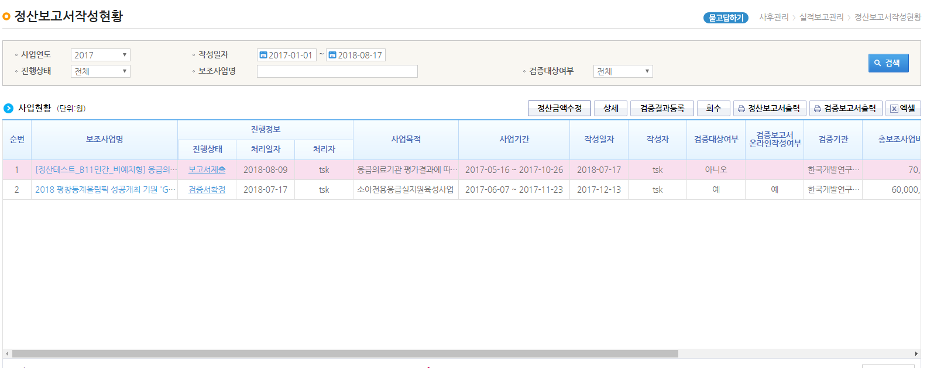
정산보고작성현황 조회
정산보고서 작성현황이 조회된다.
사업수행관리 ▶ 사후관리 ▶ 정산보고관리 ▶ 정산보고서작성현황
1
금액을 변경할 사업을 선택 후 정산금액수정 버튼을 누르면 정산금액수정 팝업창으로 이동한다.
1
보고서 확정상태에서 해당버튼을 클릭할 경우 상위보조사업자가 먼저 확정 취소를 한 후 진행하라는 안내 메시지가 나옴.

Slide 3
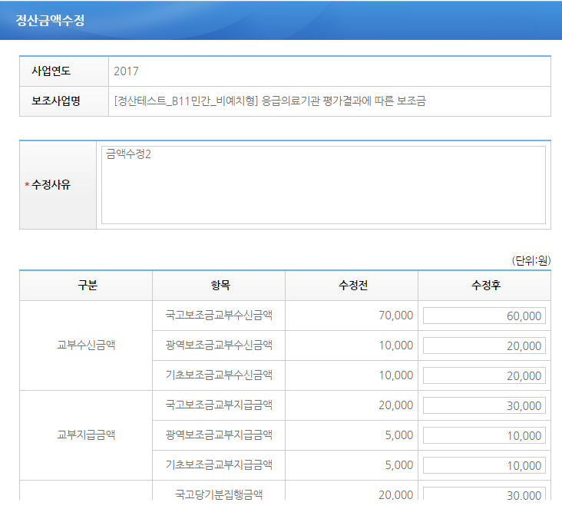
정산보고작성현황 조회
정산금액 수정 팝업 화면
사업수행관리 ▶ 사후관리 ▶ 정산보고관리 ▶ 정산보고서작성현황(정산금액수정 팝업)
1
금액 수정 사유를 작성한다 .
1
지자체 회계결산이 완료되어 e호조에서 정산보고서 수정이 불가능함
2
금액 수정 대상 항목에 수정 후 금액을 입력한다.
3
금액 수정 후 저장 한다.
2
3

